Slide 1
Fæðukerfi
Stuðla að sjálfbærum matarvenjum og framtíðarlæsi
Kynnt af: Joe Short
Stofnun: Kora
Notes:
Bjóddu þátttakendur velkomna.
Kynntu þig og gefðu stutt yfirlit yfir bakgrunn þinn og sérfræðiþekkingu.
Gerðu stuttlega grein fyrir því sem námið mun fjalla um og mikilvægi þess í samhengi við menntun fæðukerfa.
Viðbótarupplýsingar:
Bakgrunnur: Fæðukerfi ná yfir alla ferla sem taka þátt í að fæða íbúa: ræktun, uppskeru, vinnslu, pökkun, flutning, markaðssetningu, neyslu og förgun matvæla.
Mikilvægi: Skilningur á fæðukerfum er mikilvægur til að stuðla að sjálfbærum starfsháttum, bæta lýðheilsu og takast á við umhverfisáskoranir.

Slide 2
Námsmarkmið
Skilja mikilvægi sjálfbærra matarvenja og flókin fæðukerfi.
Þróa framtíðarlæsi með því að ímynda sér og hanna sjálfbær fæðukerfi.
Þekkja lagaumhverfi og áherslur tengdar loftslagsmálum og sjálfbærum fæðukerfum sem hvetja til viðhorfsbreytinga.
Lengd: 1,5 klst
Notes:
Útskýrið mikilvægi menntunar í fæðukerfum í alþjóðlegu samhengi.
Gefðu yfirlit yfir það sem fjallað verður um í áfanganum.
Leggðu áherslu á helstu markmið námsins.
Segðu skýrt frá námsmarkmiðunum.
Útskýrðu hvernig þessi markmið munu leiða fundinn og hverju þátttakendur geta búist við að læra.
Leggðu áherslu á mikilvægi þessara markmiða við mótun árangursríkra kennsluhátta.
Viðbótarupplýsingar:
Mikilvægi : Fæðukerfi eru órjúfanlegur hluti af lifun og vellíðan mannsins. Þau hafa áhrif á og verða fyrir áhrifum af nokkrum alþjóðlegum málum, þar á meðal loftslagsbreytingum, heilsu og efnahagslegum stöðugleika.
Markmið lotunnar : Í lok þessa lotu ættu þátttakendur að skilja flókið eðli fæðukerfa, viðurkenna mikilvægi sjálfbærra starfshátta og persónulegrar hegðunar og finna sig í stakk búna til að hvetja og fræða nemendur um þessi efni.
Sjálfbærar matarvenjur : Þetta felur í sér aðferðir eins og að draga úr matarsóun, velja staðbundin matvæli og skilja áhrif matarvals á umhverfið.
Framtíðarlæsi: Þetta vísar til hæfni til að ímynda sér og hanna framtíðarsviðsmyndir sem eru sjálfbærar og sanngjarnar, sem hjálpa nemendum að hugsa gagnrýnið um langtímaáhrif.
Loftslagsaðgerðir: Að hvetja til breyttrar hegðunar sem styður við sjálfbærni, svo sem að minnka kolefnisfótspor og stuðla að vistvænum starfsháttum.

Slide 3
Hvað eru fæðukerfi?
Fæðukerfi vísar til samspils allra þeirra þátta og ferla sem tengjast framleiðslu, dreifingu, neyslu og úrgangsstjórnun matvæla
Notes:
Skilgreindu hvað fæðukerfi er.
Útskýrðu ferlið: framleiðslu, vinnslu, dreifingu, neyslu og förgun.
Ræddu þættina innan fæðukerfisins (ferlisins)
Útskýrðu mikilvægi hvers þáttar og hvernig þeir tengjast innbyrðis og gefðu dæmi.
Viðbótarupplýsingar - Íhlutir fæðukerfis:
Framleiðsla : Upphafsstig þar sem matur er ræktaður eða alinn.
Vinnsla : Umbreyta hráefni í vörur sem hentar til neyslu.
Dreifing : Flutningur matvæla frá framleiðendum til neytenda.
Neysla : Athöfnin að borða eða nota matvörur.
Förgun : Lokastig matvæla, þar með talið úrgangsstjórnun og endurvinnsla.

Slide 4
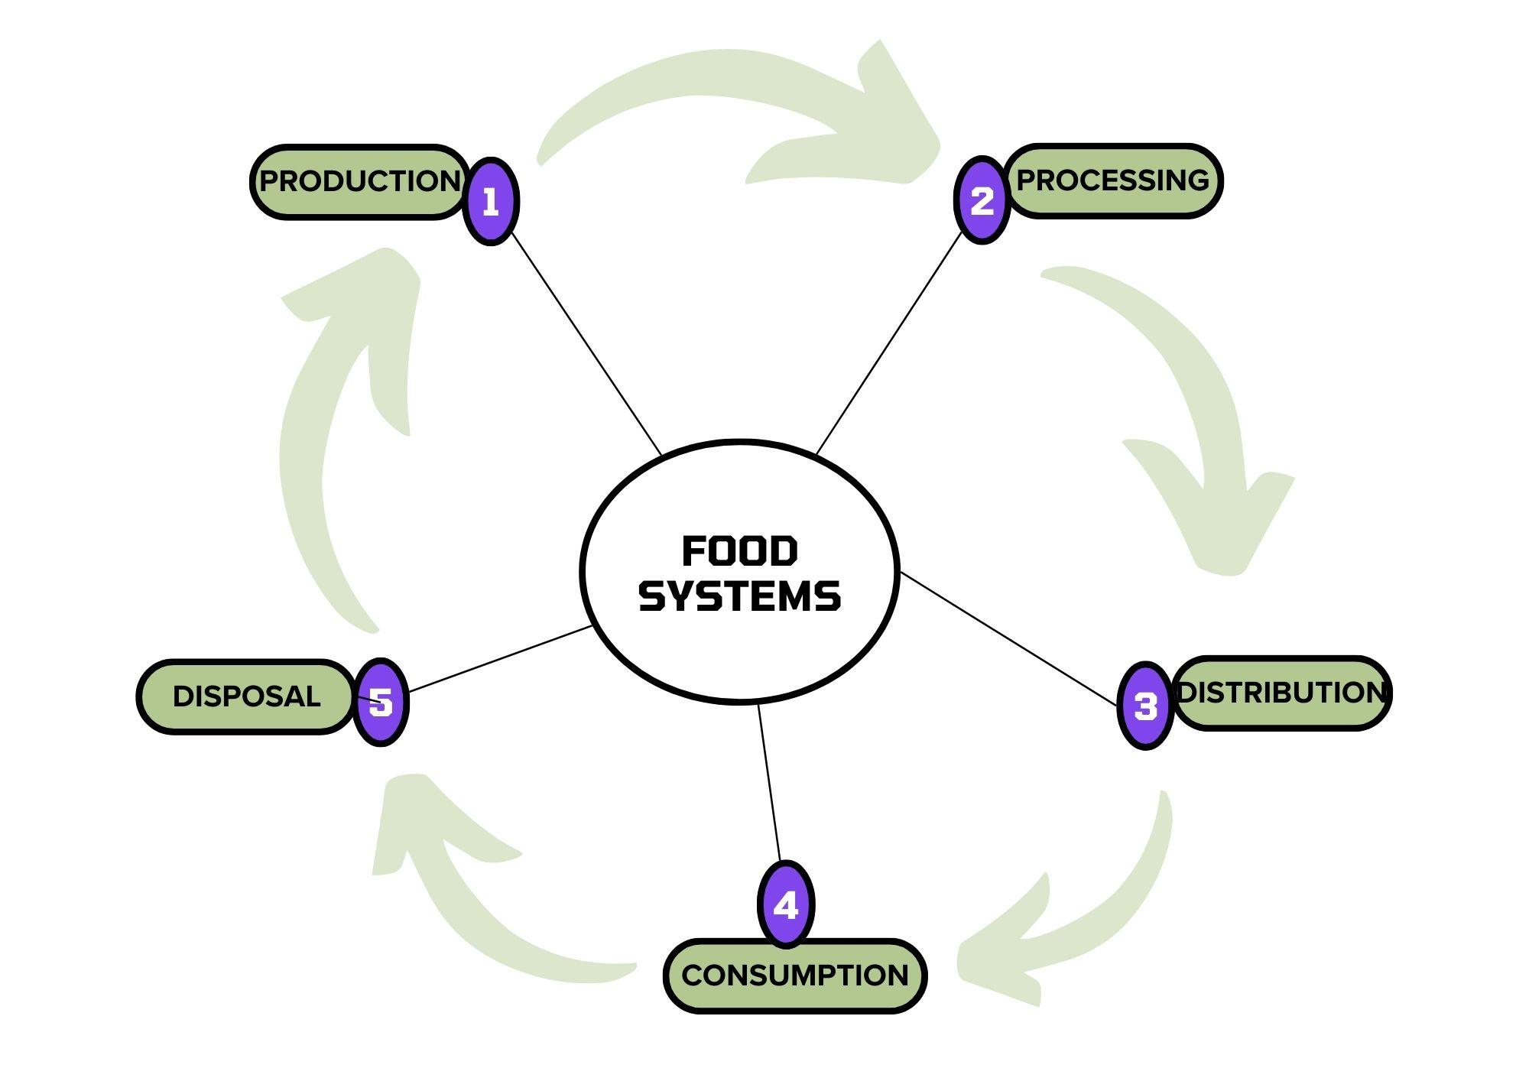

Slide 5
MYNDBAND: FÆÐUKERFI
Notes:
Kynntu myndbandið og hvettu þátttakendur til að horfa á það til að fá yfirlit.

Slide 6
Áhrif fæðukerfa
Heilsufar og mataræði
Lýðheilsa
Umhverfi
Umhverfisáhrif mismunandi mataræðis
Sjálfbærni mataræðis
Notes:
Heilsuáhrif: Lélegt mataræði getur leitt til heilsufarsvandamála eins og offitu, sykursýki og hjartasjúkdóma. Sjálfbært mataræði stuðlar að betri heilsu og vellíðan.
Umhverfisáhrif: Matvælaframleiðsla og neysla er stór þáttur í losun gróðurhúsalofttegunda, eyðingu skóga og tap á líffræðilegum fjölbreytileika. Sjálfbær vinnubrögð hjálpa til við að draga úr þessum áhrifum.
Sjálfbærni: Að leggja áherslu á þörfina fyrir venjur sem styðja við langtíma vistfræðilegt jafnvægi, svo sem að draga úr kjötneyslu, forðast matarsóun og velja lífræna framleiðslu.

Slide 7
Hugsum um áhrif sem val okkar hefur...
1-Hver er ávinningurinn af því að velja staðbundin matvæli?
A. Þau eru alltaf ódýrara. B. Þau draga úr kolefnisfótspori sem tengist matvælaflutningum. C. Þau bragðast betur en innfluttur matur. D. Þau útiloka þörf fyrir umbúðir.
Notes:
Fjölvalspróf á skrá með spurningum, valkostum og skýringum á réttum svörum.
Val um að beita prófi beint á appinu, nota PDF skjal eða einfaldlega ræða í kynningunni.
Spurning:1 B: Að velja staðbundinn matvæli dregur úr kolefnisfótsporinu vegna þess að það lágmarkar vegalengdina sem matvæli ferðast frá bæ til borðs, sem leiðir til minni losunar í flutningum. Þetta hjálpar til við að draga úr losun gróðurhúsalofttegunda og styður staðbundin hagkerfi. Stundum er staðbundinn matur ódýrari og oftast bragðast hann líka betur og ef þú getur forðast umbúðirnar með því að kaupa beint af staðbundnum markaði ertu líka að stuðla að því að draga úr mengun.

Slide 8
1-Hver er helsti ávinningurinn af því að velja staðbundinn mat?
A. Það er alltaf ódýrara. B. Þau draga úr kolefnisfótspori sem tengist flutningum. C. Það bragðast betur en innfluttur matur. D. Það útilokar þörfina fyrir matvælaumbúðir.
Notes:
Fjölvalspróf á skrá með spurningum, valkostum og skýringum á réttum svörum.
Val um að beita prófi beint á appinu, nota PDF skjal eða einfaldlega ræða í kynningunni.
Spurning:1 B: Að velja staðbundinn matvæli dregur úr kolefnisfótsporinu vegna þess að það lágmarkar vegalengdina sem matvæli ferðast frá bæ til borðs, sem leiðir til minni losunar í flutningum. Þetta hjálpar til við að draga úr losun gróðurhúsalofttegunda og styður staðbundin hagkerfi. Stundum er staðbundinn matur ódýrari og oftast bragðast hann líka betur og ef þú getur forðast umbúðirnar með því að kaupa beint af staðbundnum markaði ertu líka að stuðla að því að draga úr mengun.

Slide 9
2-Hvernig getur það að draga úr kjötneyslu stuðlað að sjálfbærni og umhverfisvernd?
Það eykur vatnsnotkun.
Það dregur úr þörf fyrir tilbúinn áburð.
Það dregur úr losun gróðurhúsalofttegunda.
Það leiðir til minni líffræðilegs fjölbreytileika.
Notes:
Fjölvalspróf á skrá með spurningum, valkostum og skýringum á réttum svörum.
Val um að beita prófi beint á appinu, nota PDF skjal eða einfaldlega ræða í kynningunni.
Spurning 2: C: Að draga úr kjötneyslu hjálpar til við að draga úr losun gróðurhúsalofttegunda, þar sem dýrarækt í útihúsum er mikilvæg uppspretta metans og annarra gróðurhúsalofttegunda. Þessi lækkun er mikilvæg til að draga úr loftslagsbreytingum og áhrifum þeirra á umhverfið.

Slide 10
2-Hvernig getur dregið úr kjötneyslu stuðlað að sjálfbærni í umhverfinu?
A. Það eykur vatnsnotkun. B. Það dregur úr þörf fyrir tilbúinn áburð. C. Það dregur úr losun gróðurhúsalofttegunda. D. Það leiðir til meiri taps á líffræðilegum fjölbreytileika.
Notes:
Fjölvalspróf á skrá með spurningum, valkostum og skýringum á réttum svörum.
Val um að beita prófi beint á appinu, nota PDF skjal eða einfaldlega ræða í kynningunni.
Spurning 2: C: Að draga úr kjötneyslu hjálpar til við að draga úr losun gróðurhúsalofttegunda, þar sem dýrarækt í útihúsum er mikilvæg uppspretta metans og annarra gróðurhúsalofttegunda. Þessi lækkun er mikilvæg til að draga úr loftslagsbreytingum og áhrifum þeirra á umhverfið.

Slide 11
Fjölvalspróf á skrá með spurningum, valkostum og skýringum á réttum svörum.
Val um að beita prófi beint á appinu, nota PDF skjal eða einfaldlega ræða í kynningunni.
3-Hver er heilsufarslegur ávinningur af því að borða minna kjöt og meira grænmeti?
A. Minni hætta á hjartasjúkdómum. B. Minni neysla á kólesteróls. C. Minni hætta á langvinnum sjúkdómum eins og sykursýki. D. Aukin neysla trefja.
Notes:
Fjölvalspróf á skrá með spurningum, valkostum og skýringum á réttum svörum.
Val um að beita prófi beint á appinu, nota PDF skjal eða einfaldlega ræða í kynningunni.
Q3:C: Plöntubundið mataræði tengist minni hættu á langvinnum sjúkdómum eins og sykursýki, hjartasjúkdómum og ákveðnum krabbameinum vegna meiri inntöku nauðsynlegra næringarefna, vítamína og andoxunarefna og minni inntöku óhollrar fitu.

Slide 12
3-Hver er heilsufarslegur ávinningur af því að borða minna kjöt og meira grænmeti?
A. Aukin hætta á hjartasjúkdómum. B. Hærra magn kólesteróls. C. Minni hætta á langvinnum sjúkdómum eins og sykursýki. D. Minni neysla matar trefja.
Notes:
Fjölvalspróf á skrá með spurningum, valkostum og skýringum á réttum svörum.
Val um að beita prófi beint á appinu, nota PDF skjal eða einfaldlega ræða í kynningunni.
Q3:C: Plöntubundið mataræði tengist minni hættu á langvinnum sjúkdómum eins og sykursýki, hjartasjúkdómum og ákveðnum krabbameinum vegna meiri inntöku nauðsynlegra næringarefna, vítamína og andoxunarefna og minni inntöku óhollrar fitu.

Slide 13
Mikilvægi fæðukerfa
4-Hver eru umhverfisáhrif matarsóunar?
A. Aukinn líffræðilegur fjölbreytileiki. B. Aukin frjósemi jarðvegs. C. Metanlosun frá niðurbroti matvæla á urðunarstöðum. D. Minni vatnsmengun.
Notes:
Fjölvalspróf á skrá með spurningum, valkostum og skýringum á réttum svörum.
Val um að beita prófi beint á appinu, nota PDF skjal eða einfaldlega ræða í kynningunni.
Q4:C: Þegar matarúrgangur brotnar niður á urðunarstöðum framleiðir hann metan, öfluga gróðurhúsalofttegund sem stuðlar verulega að loftslagsbreytingum. Að draga úr matarsóun getur hjálpað til við að draga úr losun metans og draga úr heildar umhverfisáhrifum.

Slide 14
4-Hver eru mikil umhverfisáhrif matarsóunar?
A. Aukinn líffræðilegur fjölbreytileiki. B. Aukin frjósemi jarðvegs. C. Metanlosun frá niðurbroti matvæla á urðunarstöðum. D. Minni vatnsmengun.
Notes:
Fjölvalspróf á skrá með spurningum, valkostum og skýringum á réttum svörum.
Val um að beita prófi beint á appinu, nota PDF skjal eða einfaldlega ræða í kynningunni.
Q4:C: Þegar matarúrgangur brotnar niður á urðunarstöðum framleiðir hann metan, öfluga gróðurhúsalofttegund sem stuðlar verulega að loftslagsbreytingum. Að draga úr matarsóun getur hjálpað til við að draga úr losun metans og draga úr heildar umhverfisáhrifum.

Slide 15
5-Hvers vegna er fæðuöryggi mikilvægur þáttur sjálfbærra fæðukerfa?
Það tryggir að öll samfélög hafi aðgang að næringarríkri fæðu.
Það getur stuðlað að notkun erfðabreyttra lífvera (GMOs).
Það tryggir að allir hafi aðgang að nægri, öruggri og næringarríkri fæðu.
Það hvetur til alþjóðlegrar dreifingar matvæla.
Notes:
Fjölvalspróf á skrá með spurningum, valkostum og skýringum á réttum svörum.
Val um að beita prófi beint á appinu, nota PDF skjal eða einfaldlega ræða í kynningunni.
Q5:C: Fæðuöryggi er mikilvægt fyrir sjálfbær fæðukerfi vegna þess að það tryggir að allt fólk hafi aðgang að nægilega öruggum og næringarríkum mat til að viðhalda heilbrigðu og virku lífi. Þetta felur í sér að taka á málum eins og hungri, vannæringu og réttlátri dreifingu matvæla.

Slide 16
5-Hvers vegna er fæðuöryggi mikilvægur þáttur sjálfbærrar matvælakerfa?
A. Það tryggir að öll samfélög hafi aðgang að kaloríuríkum matvælum. B. Það stuðlar að notkun erfðabreyttra lífvera (erfðabreyttra lífvera). C. Það tryggir að allt fólk hafi aðgang að nægri, öruggri og næringarríkri fæðu. D. Það hvetur til alþjóðlegrar dreifingar matvæla.
Notes:
Fjölvalspróf á skrá með spurningum, valkostum og skýringum á réttum svörum.
Val um að beita prófi beint á appinu, nota PDF skjal eða einfaldlega ræða í kynningunni.
Q5:C: Fæðuöryggi er mikilvægt fyrir sjálfbær matvælakerfi vegna þess að það tryggir að allt fólk hafi aðgang að nægilega öruggum og næringarríkum mat til að viðhalda heilbrigðu og virku lífi. Þetta felur í sér að taka á málefnum eins og hungri, vannæringu og réttlátri dreifingu matvæla.

Slide 17
Áskoranir sem við stöndum frammi fyrir með matarkerfi okkar
Flókið samspil : Fæðukerfi eru flókið samspil framleiðslu, vinnslu, dreifingar, neyslu og förgunar.
Innbyrðis háð : Hver þáttur byggir á hinum - breytingar á einum hefur áhrif á alla.
Hnattræn áhrif : Ákvörðun sem tekin er á einum stað getur haft alþjóðleg umhverfis-, efnahagsleg og félagsleg áhrif.
Notes:
Ræddu hverja áskorun og flókið og samtengd fæðukerfi.
Leggðu áherslu á helstu áskoranir sem matvælakerfi standa frammi fyrir í dag.
** Netspjall (spjallborð) Lýst í efni
Samtenging : Matvælakerfi eru tengd ýmsum geirum eins og vatni, orku og heilsu. Breytingar á einu svæði geta haft áhrif á önnur.
Áskoranir:
Auðlindanotkun : Skilvirk nýting lands, vatns og orku skiptir sköpum fyrir sjálfbæra matvælaframleiðslu.
Úrgangsstjórnun : Að draga úr matarsóun með betri geymslu-, vinnslu- og neysluaðferðum.
Loftslagsáhrif : Að taka á mikilvægu framlagi matvælakerfa til losunar gróðurhúsalofttegunda á heimsvísu.
Félagslegur jöfnuður : Tryggja sanngjarnan aðgang að mat og auðlindum og styðja bændur og starfsmenn í matvælaiðnaði.

Slide 18
Áskoranir sem við stöndum frammi fyrir með fæðukerfin okkar
Ganga á auðlindir: Mikil þörf á vatni, orku og landi.
Loftslagsbreytingar: Landbúnaði fylgir mikil losun gróðurhúsalofttegunda.
Matvælaöryggi: Tryggja að allir hafi aðgang að nægri, öruggri og næringarríkri fæðu.
Notes:
Ræddu hverja áskorun og flókið og samtengd fæðukerfi.
Leggðu áherslu á helstu áskoranir sem matvælakerfi standa frammi fyrir í dag.
** Netspjall (spjallborð) Lýst í efni
Samtenging : Matvælakerfi eru tengd ýmsum geirum eins og vatni, orku og heilsu. Breytingar á einu svæði geta haft áhrif á önnur.
Áskoranir:
Auðlindanotkun : Skilvirk nýting lands, vatns og orku skiptir sköpum fyrir sjálfbæra matvælaframleiðslu.
Úrgangsstjórnun : Að draga úr matarsóun með betri geymslu-, vinnslu- og neysluaðferðum.
Loftslagsáhrif : Að taka á mikilvægu framlagi matvælakerfa til losunar gróðurhúsalofttegunda á heimsvísu.
Félagslegur jöfnuður : Tryggja sanngjarnan aðgang að mat og auðlindum og styðja bændur og starfsmenn í matvælaiðnaði.

Slide 19
Áskoranir sem við stöndum frammi fyrir með fæðukerfin okkar
Tap á líffræðilegum fjölbreytileika: Einræktunarbúskapur dregur úr líffræðilegri fjölbreytni og hefur áhrif á heilsu vistkerfa.
Sóun: Mikil matarsóun á öllum stigum – framleiðsla til neyslu.
Félagslegur jöfnuður : Mismunur á aðgengi að fæðu og gæðum milli svæða og samfélaga.
Sjálfbærni: Samræma þarf þörfina á að fæða vaxandi íbúafjölda og þörfina fyrir að varðveita jörðina.
Notes:
Ræddu hverja áskorun og flókin og samtengd fæðukerfi.
Leggðu áherslu á helstu áskoranir sem fæðukerfi standa frammi fyrir í dag.
Ef mögulegt er, notaðu netspjall (spjallborð) sem lýst er í kynningarefninu
Samtenging : Matvælakerfi eru tengd ýmsum geirum eins og vatni, orku og heilsu. Breytingar á einu svæði geta haft áhrif á önnur.
Áskoranir:
Auðlindanotkun : Skilvirk nýting lands, vatns og orku skiptir sköpum fyrir sjálfbæra matvælaframleiðslu.
Úrgangsstjórnun : Að draga úr matarsóun með betri geymslu-, vinnslu- og neysluaðferðum.
Loftslagsáhrif : Að taka á mikilvægu framlagi matvælakerfa til losunar gróðurhúsalofttegunda á heimsvísu.
Félagslegur jöfnuður : Tryggja sanngjarnan aðgang að mat og auðlindum og styðja bændur og starfsmenn í matvælaiðnaði.

Slide 20
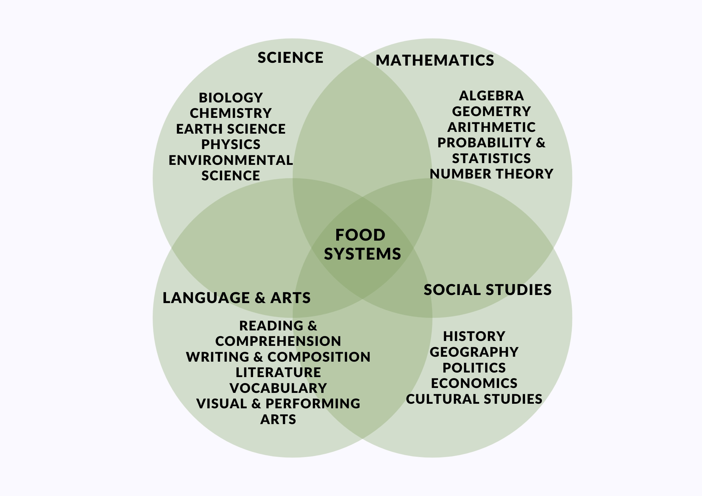
KENNSLA UM FÆÐUKERFI
ÞÚ GETUR KENNT UM FÆÐUKERFI
Í ÓLÍKUM NÁMSGREINUM
ÞAÐ ERU MJÖG VIÐFANGSEFNI OG TÆKIFÆRI SEM GETA STUTT ÞIG Í KENNSLUNNI
Notes:
Fjölvalspróf á skrá með spurningum, valkostum og skýringum á réttum svörum.
Val um að beita prófi beint á appinu, nota PDF skjal eða einfaldlega ræða í kynningunni.
Q5:C: Fæðuöryggi er mikilvægt fyrir sjálfbær matvælakerfi vegna þess að það tryggir að allt fólk hafi aðgang að nægilega öruggum og næringarríkum mat til að viðhalda heilbrigðu og virku lífi. Þetta felur í sér að taka á málefnum eins og hungri, vannæringu og réttlátri dreifingu matvæla.

Slide 21
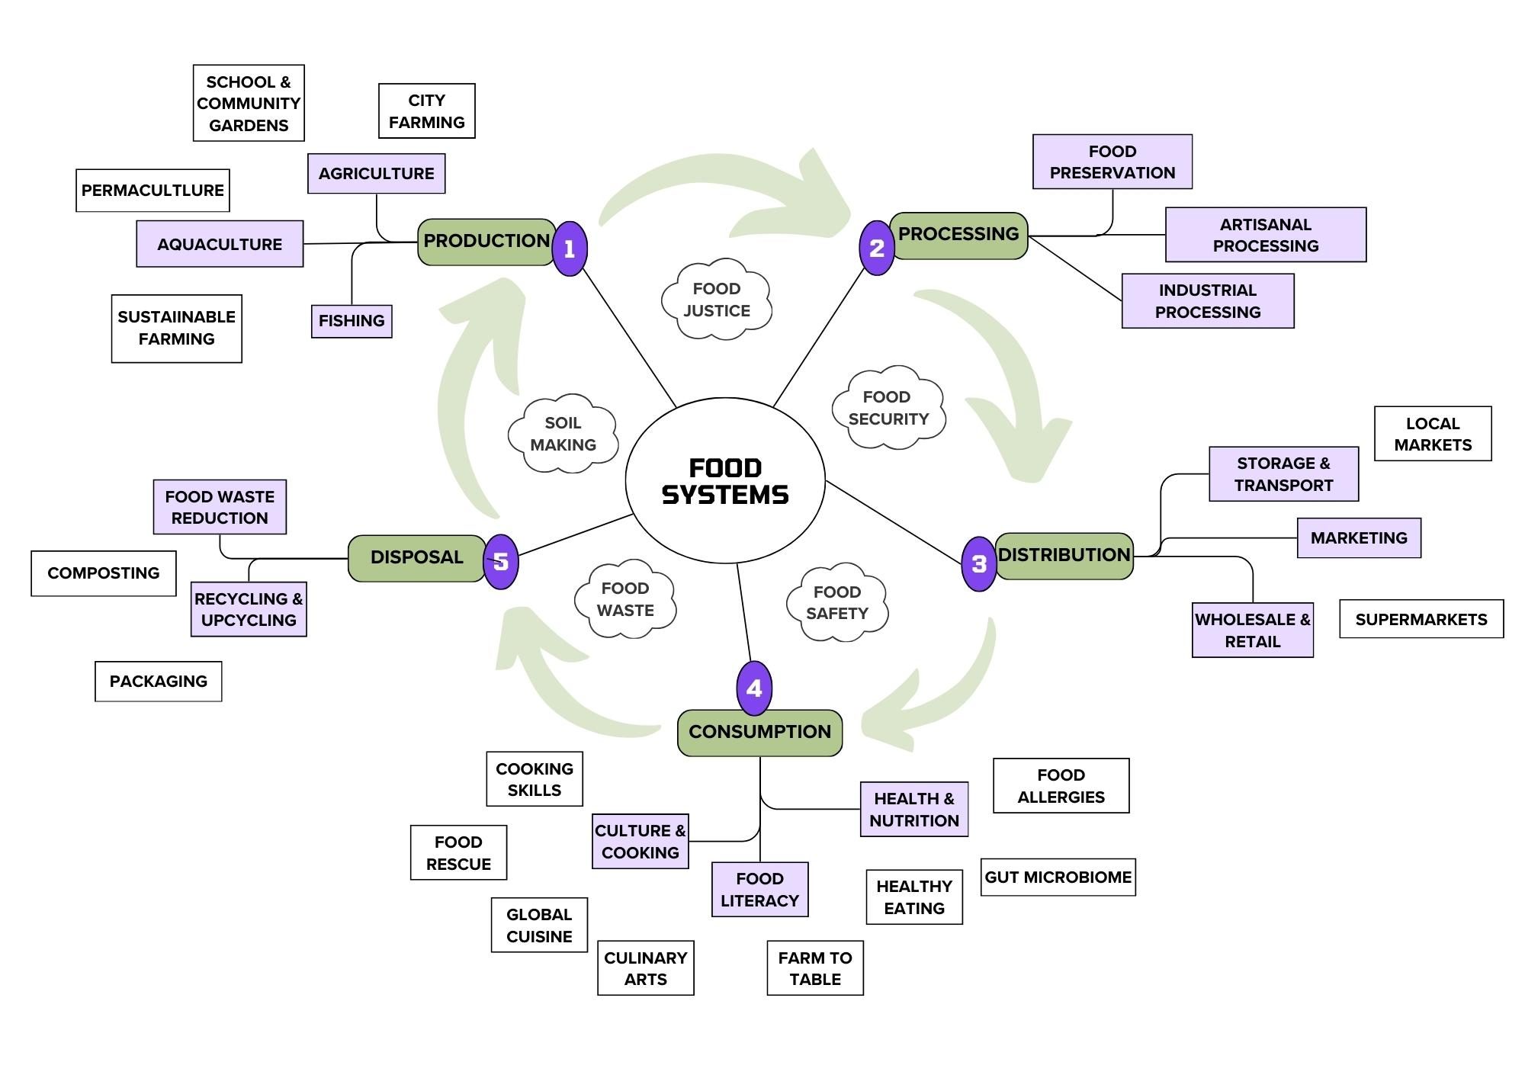
MÖRG VIÐFANGSEFNI SEM MÁ VELJA ÚR
Notes:
Fjölvalspróf á skrá með spurningum, valkostum og skýringum á réttum svörum.
Val um að beita prófi beint í appinu eða nota PDF skjal eða einfaldlega ræða í kynningunni.
Q5:C: Fæðuöryggi er mikilvægt fyrir sjálfbær fæðukerfi vegna þess að það tryggir að allt fólk hafi aðgang að nægilega öruggum og næringarríkum mat til að viðhalda heilbrigðu og virku lífi. Þetta felur í sér að taka á málefnum eins og hungri, vannæringu og réttlátri dreifingu matvæla.

Slide 22
Byrjar á framleiðslunni: Af hverju þurfum við sjálfbæra matvælaframleiðslu?
Býli eru ræktuð vistkerfi
Innbyggð hönnun: fyrir geymslu orku, vatns og frjósemi,með ræktuðum líffræðilegum fjölbreytileika og hröðun framvindu með ólíkum ræktunaraðferðum.
Notes:
Rætt um ýmsar aðferðir við sjálfbæra matvælaframleiðslu.
Leggðu áherslu á mikilvægi líffræðilegs fjölbreytileika og lífræns ræktunar í sjálfbærum landbúnaði.
Sjálfbærir landbúnaðarhættir: Kynntu hugmyndina um Permaculture sem samþætta hönnunaraðferð fyrir sjálfbæra matvælaframleiðslu sem felur í sér tækni eins og lífræna ræktun, ræktunarskipti, landbúnaðarskógrækt, samþætta meindýraeyðingu, endurnýjun jarðvegs og samþætta vatnsstjórnun.
Líffræðilegur fjölbreytileiki: Leggðu áherslu á hvernig viðhald á ýmsum plöntum og dýrum í landbúnaði hjálpar til við að bæta viðnám vistkerfisins og framleiðni.
Lífræn ræktun: Leggðu áherslu á kosti lífrænnar ræktunar, svo sem minni efnanotkun og bætta jarðvegsheilsu.

Slide 23
MYNDBAND: SJÁLFBÆR LANDBÚNAÐUR
Notes:
Kynntu myndbandið um sjálfbæra búskaparhætti og hvettu þátttakendur til að horfa á það.

Slide 24
Tölum um sjálfbærar matarvenjur?
Mataræði sem er byggir á plöntufæði (kjöt eða ekkert kjöt?)
Staðbundin matvæli (matarmarkaður X stórmarkaður)
Minnkuð matarsóun (heimilismatur?)
Notes:
Mataræði sem er ríkjandi í plöntum : getur dregið úr umhverfisáhrifum matvælaframleiðslu og bætt heilsufar. Skipuleggðu máltíðir þínar til að nýta árstíðabundinn staðbundinn mat.
Staðbundin uppspretta : ávinningur eins og stuðningur við staðbundið hagkerfi og að draga úr losun flutninga. Spyrðu birgja þína um uppruna matarins og láttu þá vita að þú viljir staðbundið.
Venjur til að draga úr matarsóun : eins og máltíðarskipulagning, rétt geymsla matvæla og jarðgerð. Búðu til þitt eigið seyði úr hreinum leifum. Lærðu að nýta allt grænmeti til fulls.
Ræddu kosti sjálfbærs mataræðis og hollra matarvenja.
Leggðu áherslu á mikilvægi þess að draga úr matarsóun.
**ToolKit virkni (ég LERS)
Spurningakeppni: Sjálfbært mataræði og matarvenjur
Spurningakeppni: Rétt/ósatt spurningar um sjálfbært mataræði.
Athugasemdir kynningaraðila:
Kynntu spurningakeppnina og hvettu þátttakendur til að prófa skilning sinn á sjálfbæru mataræði.

Slide 25
Sjálfbærar matarvenjur - satt eða ósatt?
1- Plöntu- eða grænmetisfæða er talin sjálfbærari en mataræði sem inniheldur mikið af dýraafurðum?
Notes:
Spurningakeppni: Rétt/ósatt spurningar um sjálfbært mataræði.
Kynntu spurningakeppnina og hvettu þátttakendur til að prófa skilning sinn á sjálfbæru mataræði.
Satt
Skýring: Plöntubundið mataræði hefur almennt minni umhverfisáhrif, krefst færri auðlinda eins og vatns og lands og framleiðir færri gróðurhúsalofttegundir samanborið við mataræði sem inniheldur mikið af dýraafurðum.

Slide 26
Sjálfbærar matarvenjur - satt eða ósatt?
2- Að velja staðbundin matvæli þýðir alltaf minni umhverfisáhrif.
Notes:
Spurningakeppni: Rétt/ósatt spurningar um sjálfbært mataræði.
Kynntu spurningakeppnina og hvettu þátttakendur til að prófa skilning sinn á sjálfbæru mataræði.
Rangt
Skýring: Þó að staðbundin matvæli geti dregið úr losun í flutningum, eru heildarumhverfisáhrifin einnig háð framleiðsluaðferðum. Til dæmis, staðbundið ræktuð matvæli sem byggja mikið á jarðefnaeldsneyti eða efnafræðilegum aðföngum geta samt haft hátt umhverfisfótspor.

Slide 27
Sjálfbærar matarvenjur - satt eða ósatt?
3- Að draga úr matarsóun er lykilþáttur í sjálfbæru mataræði.
Notes:
Spurningakeppni: Rétt/ósatt spurningar um sjálfbært mataræði.
Kynntu spurningakeppnina og hvettu þátttakendur til að prófa skilning sinn á sjálfbæru mataræði.
Satt
Skýring: Að draga úr matarsóun hjálpar til við að varðveita auðlindir sem notaðar eru í matvælaframleiðslu, dregur úr losun metans frá urðunarstöðum og tryggir að meiri matur sé tiltækur til að fæða jarðarbúa.

Slide 28
Sjálfbærar matarvenjur - satt eða ósatt?
4 - Lífrænn landbúnaður tryggir heilbrigðari jarðveg.
Notes:
Spurningakeppni: Rétt/ósatt spurningar um sjálfbært mataræði.
Kynntu spurningakeppnina og hvettu þátttakendur til að prófa skilning sinn á sjálfbæru mataræði.
Satt
Skýring: Lífræn ræktun forðast gerviefni og leggur áherslu á náttúruleg ferla sem almennt leiðir til bættrar jarðvegsheilsu með betri jarðvegsuppbyggingu, frjósemi og líffræðilegri fjölbreytni.

Slide 29
Sjálfbærar matarvenjur - satt eða ósatt?
5- Að borða fjölbreyttan mat er ekki mikilvægt fyrir sjálfbærni.
Notes:
Spurningakeppni: Rétt/ósatt spurningar um sjálfbært mataræði.
Kynntu spurningakeppnina og hvettu þátttakendur til að prófa skilning sinn á sjálfbæru mataræði.
Rangt
Skýring: Að borða fjölbreytt úrval matvæla ýtir undir líffræðilegan fjölbreytileika í landbúnaði, sem skiptir sköpum fyrir heilsu vistkerfisins og seiglu. Það dregur einnig úr hættu á að treysta of mikið á eina ræktun, sem getur verið viðkvæm fyrir meindýrum og sjúkdómum.

Slide 30
Sjálfbærar matarvenjur - satt eða ósatt?
6- Unnin matvæli eru alltaf minna sjálfbær en óunnin.
Notes:
Spurningakeppni: Rétt/ósatt spurningar um sjálfbært mataræði.
Kynntu spurningakeppnina og hvettu þátttakendur til að prófa skilning sinn á sjálfbæru mataræði.
Rangt
Skýring: Sjálfbærni unninna matvæla fer eftir ýmsum þáttum, þar á meðal framleiðsluaðferðum, pökkun og flutningi. Sum lágmarksunnin matvæli geta haft minni umhverfisáhrif samanborið við ákveðin heilfæði sem krefst mikils fjármagns til að framleiða og flytja.

Slide 31
Fæðuumhverfi
Það er líkamlegt, félagslegt, efnahagslegt og menningarlegt umhverfi sem hefur áhrif á fæðuval fólks og matarvenjur.
Framboð: Tilvist hollra fæðkosta í samfélaginu.
Hagkvæmni: Kostnaður við hollan mat miðað við tekjur.
Öryggi: Öryggi og hreinlæti matvæla í boði.
Gæði: Næringargildi og ferskleiki matar í boði.
Beeforest
https://eu-cap-network.ec.europa.eu/news/inspirational-idea-sustainable-bee-forest_en
Skoðaðu
Notes:
Útskýrðu hugtakið fæðuumhverfi og áhrif þeirra á fæðuval.
Ræddu þá þætti sem hafa áhrif á fæðuumhverfi.
Stinga upp á lestri dæmisögunnar Beeforest

Slide 32
Að ímynda sér sjálfbær fæðukerfi
Framtíðarlæsi: Hæfni til að ímynda sér og búa til mismunandi sviðsmyndir fyrir framtíðina hjálpar til við áætlanagerð og ákvarðanatöku.
https://illuminem.com/category/sustainable-lifestyle
Notes:
Kynntu hugtakið framtíðarlæsi og mikilvægi þess í matarfræðslu.
Sviðsmyndir: Aðferð sem notuð er til að kanna og undirbúa mismunandi framtíðarmöguleika með því að huga að ýmsum þáttum og hugsanlegum áhrifum þeirra.
Það er nákvæm virkni lýst í heimildum. Þetta getur verið tæki sem hluti af verkfærakistunni.
** VERKLEIKAKASSA VIRKNI (ég hönnun): „Imagining Sustainable Food Systems“
Virkni: Framtíðarlæsiæfing með sviðsmyndagreiningu.
Veittu leiðbeiningar um hvernig á að klára æfinguna og auðvelda umræður.
Taktu þátttakendur í æfingu til að ímynda sér sjálfbæra framtíð matvæla með því að nota atburðarásargreiningu.
Leiðbeiningar: Útskýrðu hvernig þátttakendur geta notað atburðarásargreiningu til að sjá fyrir sér sjálfbær fæðukerfi í samfélögum sínum eða skólum.

Slide 33
Að hanna sjálfbær fæðukerfi
Verkefnamiðað nám: nemendur læra með því að taka virkan þátt í raunverulegum og þroskandi verkefnum.
Skólagarðar: Ávinningurinn af praktísktu námi, skilningur á matvælaframleiðslu og að stuðla að heilbrigðum matarvenjum.
Leiðir til að afla fæðu fyrir næramfélagið: Hvetja nemendur til að rannsaka og nálgast staðbundinn mat fyrir skólamáltíðir eða viðburði.
Verkefni til að draga úr úrgangi: Verkefni sem snúa að því að draga úr, endurnýta og endurvinna matavæli í skólum.
Fæðuvika í skólanum: virkja allan skólann í verkefnavinnu.
Notes:
Koma með hugmyndir að verkefnum fyrir nemendur til að hanna sjálfbær matvælakerfi.
Dæmi: skólagarðar, staðbundin matvælaöflunarverkefni, átak til að draga úr úrgangi.
Hvetja þátttakendur til að hugsa um verkefnamiðað nám í kennslustofum sínum.
Komdu með hagnýtar verkefnahugmyndir fyrir nemendur.

Slide 34
Tala fyrir loftslagið og sjálfbær fæðukerfi
Gagnrýnin hugsun: efast um og greina áhrif fæðuvals þíns á umhverfið og samfélagið.
Hvatning: verkefni leidd af nemendum sem hafa jákvæð áhrif á nærsamfélagið.
Notes:
Breytt sjónarhorn og hegðun
Hvetja kennara til að efla gagnrýna hugsun um fæðuval.
Ræddu hvernig hægt er að hvetja nemendur til að grípa til aðgerða í samfélaginu.
Ræddu mikilvægi þess að breyta sjónarhornum og hegðun fyrir sjálfbær matvælakerfi.
Hvetjið þátttakendur til að hvetja nemendur sína til aðgerða.

Slide 35
Hagnýtt verkefni sem tengist námskránni
Verkefni í kennslustofunni : matreiðslunámskeið, úttektir á matarsóun, heimsóknir á bóndabæi o.s.frv.
Hópumræður : Leiða umræður um efni eins og áhrif fæðukerfa á heilsu okkar og umhverfi.
Verkleg þjálfun : Verkefni sem fela í sér ræktun matvæla, matreiðslu, endurvinnslu umbúða eða að stuðla að aukinni vitund um sjálfbærar matarvenjur.
Notes:
Gefðu dæmi um hagnýt og grípandi verkefni í kennslustofunni.
Hvetjið þátttakendur til að hugsa um hvernig þeir geta innleitt þessa starfsemi í kennslustofum sínum.
Leiðbeina þátttakendum í gegnum gagnvirka lotuna um skipulagningu starfsemi.
** Vísa í verkfærakistu af I ACT starfsemi

Slide 36
Tilviksrannsókn: CLIKIS-Network – loftslagsvæn skólaeldhús – Eistland
Verkefni í átta eistneskum leikskólum og skólum sem mátu skólaeldhúsin sín, matseðla, matreiðsluaðferðir og meðferð úrgangs.
Dæmi : Tartu Kivilinna-skólinn hefur tekið upp vigtun matarúrgangs sem eftir er á disknum, sem veitir gagnlegar upplýsingar fyrir nemendur, skólastjórnendur og matráða. Kaffistofan heldur daglega skrá yfir matarsóun sem sýnir fjölda nemenda sem borða og mælir matarafganga í lítrum.
Notes:
Kynna málið og ræða helstu þætti þess.
Lýstu markmiðum og styrkleikum verkefnisins
Útskýrðu lausnirnar sem hafa verið útfærðar
Leggðu áherslu á niðurstöður og ávinning af þessum lausnum.
Hvetjið þátttakendur til að ígrunda málið og deila hugsunum sínum á umræðuvettvangi.
*Dæmi í heimildum

Slide 37
Dæmi: Berlin Challenge
Vandamál : Berlín stóð frammi fyrir áskorunum varðandi matvælaöryggi, aðgang að ferskum afurð og leiðum til að sporna við matarsóunar.
Lausnir :
Samfélagsgarðar: Veita íbúum aðgang að ferskum afurðum og grænum svæðum.
Samvinnustórmarkaðir: Gerðu neytendum kleift að hafa meiri stjórn á matarinnkaupum og styður við staðbundna framleiðendur.
Ferlar til að draga úr matarsóun: Buðu fólki í neyð að nýta mat sem varð eftir, sem dró úr matarsóun.
Niðurstöður : Bætt matvælaöryggi, aukin samfélagsþátttaka og minni matarsóun.
Notes:
Kynntu Berlínar áskoranirnar.
Lýstu vandamálinu sem unnið er með.
Útskýrðu lausnirnar sem hafa verið útfærðar, svo sem samfélagsgarðar, samvinnustórmarkaðir og öpp til að draga úr matarsóun.
Leggðu áherslu á niðurstöður og ávinning af þessum lausnum.
Hvetjið þátttakendur til að ígrunda málið og deila hugsunum sínum á umræðuvettvangi.
*Dæmi í heimildum

Slide 38
Dæmi: Sumarbúðir barna í bænum - Eistland
Ranna Rancho sumarbúðirnar gefa börnum tækifæri til að kynnast náttúrunni, þar á meðal ferlið við ræktun matvæla. Í búðunum búa börn í náttúrulegu umhverfi og taka þátt í einföldu og hefðbundnu sveitalífi.
Börn öðlast dýrmæta þekkingu og reynslu um fæðukerfi, nánar tiltekið vaxtarferli og heilsufarslegan ávinning ýmissa plantna, að búa til uppskriftir með það markmið að lágmarka matarsóun o.fl. Að hugsa um húsdýrin ýtir undir samkennd og virðingu fyrir dýrum.
Notes:
Kynna málið og ræða helstu þætti þess.
Lýstu markmiðum og styrkleikum verkefnisins
Útskýrðu lausnirnar sem hafa verið útfærðar
Leggðu áherslu á niðurstöður og ávinning af þessum lausnum.
Hvetjið þátttakendur til að ígrunda málið og deila hugsunum sínum á umræðuvettvangi.
*Dæmi í heimildum

Slide 39
Að ímynda sér og hanna framtíðarfæðukerfi
Framtíðarlæsi
Skipulag:
Ígrundun
Dæmi.
Notes:
Kynntu aðferðir framtíðarlæsis og beitingu þeirra í menntun um fæðukerfi.
Útskýrðu eiginleika og ávinning af því að nota þessar aðferðir.
Gefðu skref-fyrir-skref lýsingu á því hvernig á að nota framtíðarlæsi í kennslustofum.
Ræddu hvernig hægt er að beita þessum aðferðum í aðrar námsgreinar.
Leiðbeina þátttakendum í gegnum verkefni um framtíðarlæsi til að hanna sjálfbært fæðukerfi.
Verkfæri - Viðbótarupplýsingar:
Aðferðir við framtíðarlæsi: skipulag, ígrundun og dæmi.
Rökstuðningur: Þessar aðferðir hjálpa nemendum að hugsa gagnrýnið um framtíðarmöguleika og þróa aðferðir til sjálfbærrar þróunar.
Verklag:
Skipulag: Þekkja helstu drifkrafta breytinga og þróa mismunandi sviðsmyndir fyrir matvælakerfi framtíðarinnar.
Ígrundun: Byrjaðu á æskilegri framtíðarniðurstöðu og vinnið ykkur til baka til að finna skrefin sem þarf til að ná því.
Framtíðarsýn: Búðu til ítarlega og hvetjandi sýn um sjálfbæra framtíð og ræddu hvernig hægt er að framkvæma hana.
Verkefni : Biðjið þátttakendur að sjá fyrir sér sjálfbært matvælakerfi í samfélagi sínu og gera grein fyrir skrefunum til að ná því.

Slide 40
Vefsíðan Food Systems Dashboard
https://www.foodsystemsdashboard.org/
Notes:
Ef tími leyfir getur könnun á mælaborði matvælakerfa sýnt fram á hvernig verið er að fylgjast með matvælakerfum um allan heim. Vefsíðan gerir ráð fyrir tölfræði eftir löndum.
Annars getur þetta verið verkefni fyrir kennara að rannsaka heima.
Ræddu stjórnborð matvælakerfa og hvernig hægt er að nota það til að greina matvælakerfi.
Kynntu stjórnborð matarkerfa sem hagnýtt dæmi.
Gefðu hlekkinn á stjórnborðið og hvettu þátttakendur til að skoða það.

Slide 41
HEIMILDIR
Bækur og rit
Legan, L. (2020). Planet Schooling: Hvernig á að búa til Permaculture Living Laboratory í bakgarðinum þínum. CreateSpace Independent Publishing Platform.
Framkvæmdastjórn Evrópusambandsins. (2020). Stefna frá bænum til gaffals: Fyrir sanngjarnt, heilbrigt og umhverfisvænt matarkerfi. Sótt af https://ec.europa.eu/food/horizontal-topics/farm-fork-strategy_en
Matvæla- og landbúnaðarstofnun Sameinuðu þjóðanna (FAO). (2018). Landbúnaðarvistfræði: Stækka landbúnaðarvistfræði til að ná markmiðum um sjálfbæra þróun. Sótt af http://www.fao.org/3/I9049EN/i9049en.pdf
Umhverfisstofnun Evrópu (EEA). (2019). Evrópska umhverfið – ástand og horfur 2020: Þekking fyrir umskipti til sjálfbærrar Evrópu. Sótt af https://www.eea.europa.eu/publications/soer-2020
Alþjóðleg nefnd sérfræðinga um sjálfbær matvælakerfi (IPES-Food). (2016). Frá einsleitni til fjölbreytileika: Paradigm breyting frá iðnaðarlandbúnaði yfir í fjölbreytt landbúnaðarkerfi. Sótt af http://www.ipes-food.org/_img/upload/files/UniformityToDiversity_FULL.pdf
Evrópusambandið. (2019). Landbúnaðarhorfur ESB fyrir markaði og tekjur 2019-2030. Sótt af https://ec.europa.eu/info/sites/info/files/food-farming-fisheries/farming/documents/agricultural-outlook-2019-report_en.pdf
WWF. (2019). Living Planet Report 2019: Aiming Higher. Sótt af https://wwf.panda.org/knowledge_hub/all_publications/living_planet_report_2019/
Notes:
Gefðu upp alhliða lista yfir úrræði til frekari lestrar.
Hvetja þátttakendur til að kanna þessi úrræði til áframhaldandi faglegrar þróunar.
Leggðu áherslu á mikilvægi símenntunar á sviði fæðukerfa.
Kynntu gagnvirka hlekkinn á leslistann og viðbótarefni.

Slide 42
HEIMILDIR
Vefsíður
Framkvæmdastjórn Evrópusambandsins – Stefna frá bæ til gaffals: https://ec.europa.eu/food/horizontal-topics/farm-fork-strategy_en
Matvæla- og landbúnaðarstofnunin (FAO) – Sjálfbær matvæli og landbúnaður: http://www.fao.org/sustainability/en/
Umhverfisstofnun Evrópu (EEA): https://www.eea.europa.eu/
Alþjóðleg sérfræðinganefnd um sjálfbær matvælakerfi (IPES-Food): http://www.ipes-food.org/
Sustainable Food Trust: https://sustainablefoodtrust.org/
EAT vettvangur: https://eatforum.org/
Agroecology and Sustainable Food Systems Journal: https://www.tandfonline.com/toc/wjsa20/current
Matarkerfi mælaborð: https://foodsystemsdashboard.org/

Slide 43
HEIMILDIR
Skýrslur og skjöl
Framkvæmdastjórn Evrópusambandsins. (2020). Stefna frá bænum til að fá sanngjarnt, heilbrigt og umhverfisvænt matvælakerfi. Sótt af https://ec.europa.eu/food/sites/food/files/safety/docs/f2f_action-plan_2020_strategy-info_en.pdf
FAO. (2018). The Future of Food and Agriculture: Alternative Pathways to 2050. Sótt af http://www.fao.org/3/I8429EN/i8429en.pdf
EES. (2020). Matur í grænu ljósi: Kerfisnálgun á sjálfbæran mat. Sótt af https://www.eea.europa.eu/publications/food-in-a-green-light
IPES-matur. (2019). Í átt að sameiginlegri matvælastefnu fyrir Evrópusambandið: stefnubreytingar og endurskipulagningu sem þarf til að byggja upp sjálfbær matvælakerfi í Evrópu. Sótt af http://www.ipes-food.org/_img/upload/files/CFP_FullReport.pdf
Framkvæmdastjórn Evrópusambandsins. (2018). Matvælatap og sóun í ESB. Sótt af https://ec.europa.eu/food/sites/food/files/safety/docs/fw_eu-actions_food-waste-com_2018_en.pdf

Slide 44
HEIMILDIR
Greinar og tímarit
Garnett, T. (2014). Hvað er sjálfbært heilbrigt mataræði?. Matvælaloftslagsrannsóknarnet. Sótt af https://www.fcrn.org.uk/sites/default/files/fcrn_what_is_a_sustainable_healthy_diet_final.pdf
Tilman, D. og Clark, M. (2014). Alþjóðlegt mataræði tengir umhverfissjálfbærni og heilsu manna. Náttúra, 515(7528), 518-522. Sótt af https://www.nature.com/articles/nature13959
Gliessman, SR (2018). Landbúnaðarvistfræði: Vistfræði sjálfbærra matvælakerfa. CRC Press.

Slide 45
Menntaefni ESB
Framkvæmdastjórn Evrópusambandsins – Menntun og þjálfun: https://ec.europa.eu/education/
Evrópska skólanetið: http://www.eun.org/
Vistskólanám: https://www.ecoschools.global/
European Environment Information and Observation Network (Eionet): https://www.eionet.europa.eu/
Matur fyrir lífið samstarf: https://www.foodforlife.org.uk/

Slide 46
Ítarefni
Farming for the Future: Sustainable Agriculture and Food Systems (2020). Evrópuþingið. Sótt af https://www.europarl.europa.eu/RegData/etudes/BRIE/2020/649359/EPRS_BRI(2020)649359_EN.pdf
Transition to Agroecology: For a Food System Transformation in Europe (2019). Skýrsla IDDRI og Agroecology Europe. Sótt af https://www.agroecology-europe.org/wp-content/uploads/2019/04/Agroecology-IDDRI-Report.pdf
Rethinking Food and Agriculture: New Ways Forward (2020). Springer náttúra. Sótt af https://www.springer.com/gp/book/9783030393122

Slide 47
Rýmið er opið fyrir spurningar
Notes:
Stuðla að spurningum og svörum til að svara spurningum þátttakenda.
Hvetja til að deila hugmyndum og reynslu meðal kennara.
Gagnvirkur vettvangur: Áframhaldandi spurningar og svör og stuðningsvettvangur.
Hvetja til opinnar umræðu og miðlunar hugmynda.
Kynntu áframhaldandi Q&A og stuðningsvettvang (Toolkit) fyrir stöðuga þátttöku.
Gagnvirkt spjallborð: Settu upp vettvang þar sem þátttakendur geta sent spurningar og deilt reynslu sinni. Þessi vettvangur er einnig hægt að nota fyrir áframhaldandi stuðning og tengslanet. Þetta er hægt að tengja við vefsíðuna Activities and Class Plans.
Að hvetja til þátttöku: Bjóddu þátttakendum að spyrja spurninga og deila hugsunum sínum um þau efni sem rædd eru. Notaðu opnar spurningar til að örva umræður.

Slide 48
Vertu breytingin! Veldu sjálfbærar matarvenjur í dag fyrir heilbrigðari morgundag. Við skulum vernda plánetuna okkar eina máltíð í einu!
Notes:
Taktu saman helstu atriði sem fjallað er um í einingunni.
Leggðu áherslu á mikilvægi þess að samþætta menntun matvælakerfa inn í námið.
Kynntu hvatningarmyndbandið og hvettu þátttakendur til að horfa á það.
Viðbótarupplýsingar kynningaraðila:
Samantekt: Farið yfir lykilatriði eins og mikilvægi sjálfbærra matarvenja, flókið matarkerfi og hlutverk framtíðarlæsis.
Ákall til aðgerða: Hvetja kennara til að innleiða matvælakerfisfræðslu í kennslustundir sínar og hvetja nemendur sína til gagnrýninnar umhugsunar um sjálfbærni.
**Hvetjandi myndband: Notaðu myndbandið til að skilja þátttakendur eftir með sterkum og jákvæðum skilaboðum um áhrifin sem þeir geta haft.

Slide 49
Þakka þér fyrir!
Hafðu samband
Associazione Kora
Jói Short
Notes:
Þakklæti og upplýsingar um tengiliði
Þakka kennurum fyrir þátttökuna.
Gefðu upp tengiliðaupplýsingar þínar fyrir frekari spurningar og samvinnu.
Gagnvirkur hlekkur: Ábendingareyðublað og upplýsingar um tengiliði.
Þakka þátttakendum fyrir þátttökuna og þátttökuna.
Gefðu upp tengiliðaupplýsingar þínar fyrir frekari spurningar og samvinnu.
Hvetjið þátttakendur til að fylla út athugasemdareyðublaðið.
Viðbótarupplýsingar kynningaraðila:
Endurgjöf eyðublað: Settu upp eyðublað á netinu þar sem þátttakendur geta gefið endurgjöf á einingunni. Notaðu þessa endurgjöf til að gera umbætur.
Samskiptaupplýsingar: Gefðu upp netfangið þitt og allar aðrar viðeigandi tengiliðaupplýsingar fyrir eftirfylgnispurningar og samstarfstækifæri.

Slide 50
Orðalisti
Landbúnaðarvistfræði : Heildræn nálgun á búskap sem leggur áherslu á vistvæna stjórnun landbúnaðarkerfa, samþætta starfshætti sem styðja við líffræðilegan fjölbreytileika, sjálfbærni og heilbrigði vistkerfa.
Agroforestry : Landnotkunarstjórnunarkerfi þar sem tré eða runnar eru ræktuð í kringum eða á milli ræktunar eða beitilands. Þessi framkvæmd eykur líffræðilegan fjölbreytileika og eykur framleiðni, seiglu og sjálfbærni.
Fiskeldi : Ræktun vatnalífvera eins og fiska, skelfisks og plantna, venjulega til matar í stýrðu umhverfi.
Líffræðilegur fjölbreytileiki : Fjölbreytni lífs í heiminum eða í tilteknu búsvæði eða vistkerfi. Í landbúnaði hjálpar líffræðilegur fjölbreytileiki við að viðhalda stöðugleika vistkerfa, eykur frjósemi jarðvegs og bætir viðnám gegn meindýrum og sjúkdómum.

Slide 51
Samfélag Garður : Eitt land sem hópur fólks ræktar sameiginlega. Samfélagsgarðar veita ferska framleiðslu, bæta borgarumhverfi og hlúa að félagslegum samskiptum.
Jarðgerð : Ferlið við að endurvinna lífrænan úrgang, svo sem matarleifar og garðaúrgang, í dýrmæta jarðvegsbreytingu sem kallast rotmassa. Þetta ferli eykur heilbrigði jarðvegs og dregur úr úrgangi á urðun.
Skera Snúningur : Æfingin við að rækta mismunandi tegundir ræktunar á sama svæði í raðtengdum árstíðum. Það hjálpar til við að viðhalda heilbrigði jarðvegs, draga úr hringrás meindýra og sjúkdóma og auka uppskeru.
Dreifing : Ferlið við að flytja matvæli frá framleiðslustað þangað sem þeirra verður neytt. Árangursrík dreifing tryggir að matur berist til neytenda á skilvirkan hátt og haldist ferskur og öruggur til neyslu.
Vistkerfisþjónusta : Ávinningurinn sem menn hafa af vistkerfum, þar með talið útvegun (eins og matur og vatn), eftirlitsþjónusta (eins og flóðavarnir), menningarþjónusta (eins og afþreyingarávinningur) og stuðningsþjónusta (eins og hjólreiðar með næringarefnum).
Siðferðileg búskapur : Landbúnaðarhættir sem setja dýravelferð, umhverfislega sjálfbærni og sanngjarna meðferð starfsmanna í forgang. Siðferðilegur búskapur miðar að því að framleiða mat á siðferðilegan hátt sem er siðferðilega réttur og samfélagslega ábyrgur.

Slide 52
Matareyðimörk : Þéttbýli eða dreifbýli þar sem aðgangur að hagkvæmum og næringarríkum mat er takmarkaður. Íbúar í matareyðimerkum treysta oft á sjoppur og skyndibita, sem leiðir til lélegrar matarheilsu.
Matarumhverfi : Líkamlegt, efnahagslegt, pólitískt og félags-menningarlegt samhengi þar sem fólk velur mat. Matarumhverfi hefur áhrif á hvaða matvæli eru fáanleg, á viðráðanlegu verði og eftirsóknarverð.
Fæðuóöryggi : Ástand þar sem fólk skortir reglulega aðgang að nógu öruggum og næringarríkum mat fyrir eðlilegan vöxt og þroska og virkt, heilbrigt líf.
Matvælakerfi : Samtengda netið sem tekur til allra þátta í fóðrun íbúa, þar með talið ræktun, uppskeru, vinnslu, pökkun, flutning, markaðssetningu, neyslu og förgun matvæla.
Framtíðarlæsi : Hæfni til að ímynda sér og meta mögulega framtíð. Það gerir einstaklingum og samfélögum kleift að sjá fyrir sér og skipuleggja sjálfbærar og æskilegar framtíðarsviðsmyndir.
Losun gróðurhúsalofttegunda : Lofttegundir eins og koltvísýringur, metan og nituroxíð sem fanga hita í andrúmsloftinu og stuðla að hlýnun jarðar og loftslagsbreytingum. Landbúnaður er mikilvægur uppspretta þessarar losunar.
Integrated Pest Management (IPM) : Umhverfisnæm nálgun við meindýraeyðingu sem notar blöndu af líffræðilegum, menningarlegum, eðlisfræðilegum og efnafræðilegum aðferðum til að lágmarka áhrif á heilsu manna, gagnlegar lífverur og lífverur sem ekki eru markhópar og umhverfið.

Slide 53
Samþætt auðlindastjórnun: Heildræn nálgun til að stjórna öllum auðlindum - landi, vatni, orku og efnum - á samþættan hátt til að búa til sjálfbær og skilvirk kerfi.
Staðbundinn matur : Matur sem er framleiddur, unnin og dreift innan tiltekins landsvæðis. Staðbundin matvælakerfi styðja svæðisbundin hagkerfi, draga úr losun flutninga og veita ferskari framleiðslu.
Lífræn ræktun: Búskaparaðferð sem notar náttúrulega ferla og aðföng, forðast tilbúin efni og erfðabreyttar lífverur (erfðabreyttar lífverur). Lífræn ræktun stuðlar að heilbrigði jarðvegs, líffræðilegum fjölbreytileika og vistfræðilegu jafnvægi.
Permaculture : Hönnunarkerfi fyrir sjálfbært líf og landbúnað sem líkir eftir náttúrulegum vistkerfum. Meginreglur Permaculture fela í sér umhyggju fyrir jörðinni, umhyggju fyrir fólki og sanngjarnari hlutdeild auðlinda.
Endurnýjun landbúnaðar : Verndunar- og endurhæfingaraðferð við matvæla- og búskaparkerfi sem leggur áherslu á að endurnýja jarðveg, auka líffræðilegan fjölbreytileika, bæta hringrás vatns og efla vistkerfisþjónustu.
Sjálfbær landbúnaður: Búskaparhættir sem mæta núverandi matarþörfum án þess að skerða getu komandi kynslóða til að mæta þörfum sínum. Það leggur áherslu á umhverfisheilbrigði, efnahagslega arðsemi og félagslegt og efnahagslegan jöfnuð.

Slide 54
Sjálfbært mataræði : Mataræði sem hefur lítil umhverfisáhrif, stuðlar að fæðu- og næringaröryggi og styður við heilbrigðu lífi fyrir núverandi og komandi kynslóðir. Það er menningarlega ásættanlegt, efnahagslega sanngjarnt og næringarlega fullnægjandi.
Úrgangsstjórnun : Söfnun, flutningur, vinnsla, endurvinnsla og förgun úrgangsefna. Skilvirk úrgangsstjórnun dregur úr umhverfisáhrifum og stuðlar að endurheimt auðlinda.

Slide 55
Kennslugögn

Slide 56
Dæmirannsókn
Berlín

Slide 57
Að ímynda sér og hanna

